Slide 1
Чем полезны соки?
Изучить презентацию, провести опыты с соками, или написать мини-конспект

Slide 2
Актуальность
Потребление населением соков и сокосодержащих продуктов привело к увеличению числа производителей соков, а увеличение числа производителей привело к падению качества. По данным экспертиз, в продаже имеется большое количество продукции, имеющей отклонения от показателей качества. Почти каждый студент нашего техникума ежедневно покупает сок в столовой, и я не исключение, поэтому я и решила выбрать именно эту тему для своей работы. Выяснить, полезны ли соки на самом деле.

Slide 3
История происхождения сока
Первые письменные сведения о соках из различных фруктов и ягод принадлежат древнегреческим писателям. Известно, что греки и римляне плоды фруктовых деревьев употребляли не только в пищу, но и запасали в виде соков как лекарство при некоторых болезнях.
В древности собранные ягоды и фрукты перетирали с сахаром, тем самым, продлевая срок жизни полезных для организма веществ на несколько месяцев.

Slide 4
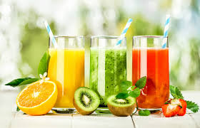
Классификация и ассортимент сока
Соки делятся на пять видов в зависимости от способов производства и обработки плодов:
Сок прямого отжима
Свежевыжатый сок
Восстановленный сок
Концентрированный сок
Диффузионный сок
По внешним признакам натуральные соки делят на осветленные и неосветленные. По питательности осветленные соки уступают напиткам с мякотью.

Slide 5
Натуральный сок. Свежевыжатый сок: польза
В них содержатся витамины и минералы.
В свежеприготовленных овощных и фруктовых напитках присутствуют клетчатка и пектины.
Многие соки обладают лечебными свойствами, благодаря веществам, оказывающим противовоспалительное и очищающее действие.
Свежевыжатые соки не особенно калорийны.
Фруктовые кислоты, присутствующие в свежих соках, улучшают способность организма усваивать пищу.

Slide 6
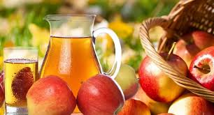
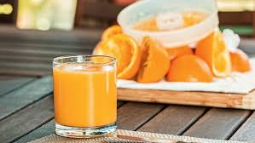
Преимущество свежевыжатого сока
Вымывание из организма токсинов, шлаков, укрепление иммунитета;
Питание и восстановление тканей (желез);
Быстрое заживление ран и активизация ферментов;
Достойная альтернатива многим лекарственным препаратам;
Восстановление и насыщение организма витаминами, минералами и питательными веществами.

Slide 7
Свежевыжатый сок: вред
Кислые соки не рекомендуется принимать при язвенных болезнях желудка и двенадцатиперстной кишки.
Практически все соки следует принимать с осторожностью при повышенной возбудимости кишечника, диарее.
Никакие свежевыжатые соки не стоит принимать бесконтрольно. Во-первых, повышенное потребление жидкости само по себе не полезно для сердечно-сосудистой системы. Во-вторых, даже самые полезные продуктах в избыточных дозах могут принести только вред.
Если у вас аллергия на цитрусовые, то исключить придется все соки, относящиеся к этому виду.

Slide 8
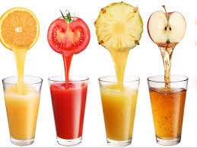
Как правильно пить свежевыжатый сок
Оптимальная доза – 0,3 л сока в сутки. Соки нужно выпивать не позже чем через 15 минут после приготовления. Если нужно разбавить сок, лучше использовать кипяченную воду. Пить свежевыжатые соки лучше всего отдельно от еды. После питья свежевыжатых соков, особенно кислых, нужно хорошенько прополоскать рот.

Slide 9
Состав искусственного сока
В состав фруктовых соков входят: вода, углеводы (глюкоза, фруктоза, сахароза), органические кислоты (лимонная, яблочная, винная), белок, аминокислоты, витамины (А, С, PP и группа-В), минералы (K-калий, Mg-магний, Ca-кальций), антиоксиданты, пищевые волокна.
Лимонная(Е330), аскорбиновая(Е330), яблочная(Е296) и винная(Е334) кислоты. Пектины(Е440), стевиазид (Е960), ацесульфам калия (Е950) и аспартам (Е951).

Slide 10
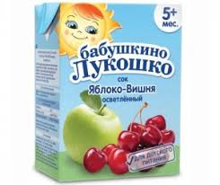
Детское питание(сок)
Начинать введение сока рекомендуется с 3-3,5 месяцев. Первым, как правило, выбирают яблочный сок, но полностью необходимо исключить соки для детского питания из цитрусовых. Сок начинают давать с нескольких капель, постепенно доводя за 5-7 дней до 20-30 мл. К 10-12 месяцам количество соков в сутки доходит до 100 мл.

Slide 11
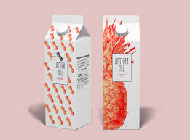
Хранение
Срок хранения соков и соковой продукции зависит от упаковки:
в стеклянной таре для светлоокрашенных - 36 месяцев;
для тёмноокрашенных - 24 месяца;
в металлической таре для светлоокрашенных - 24 месяца;
для тёмноокрашенных - 12 месяцев;
в потребительской таре из комбинированных и полимерных материалов - 9 месяцев.

Slide 12
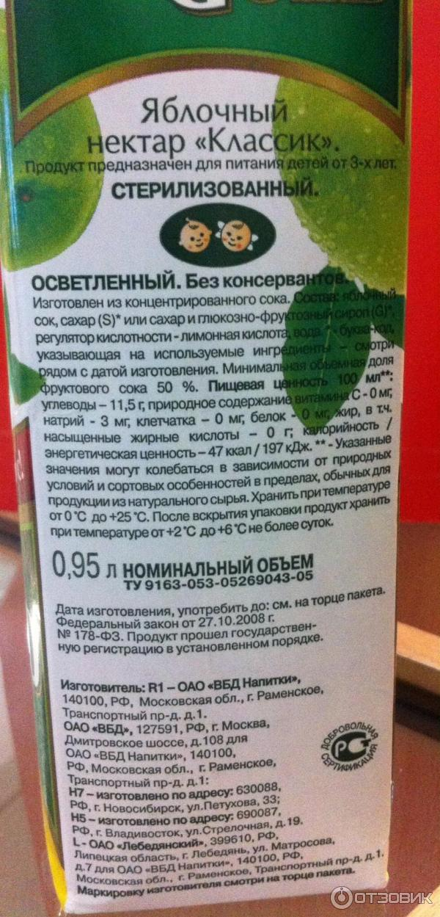
Маркировка
Маркировка потребительской тары должна включать:
Художественное оформление
Наименование продукта
Состав продукта
Товарный знак
Сроки и условия хранения
Дату изготовления, рекомендации по использованию
Объемы упаковки
Адрес изготовителя
ГОСТ, ТУ или СТО по которому изготовлен продукт
Вид сока (осветленный или не осветленный, с мякотью или без)

Slide 13
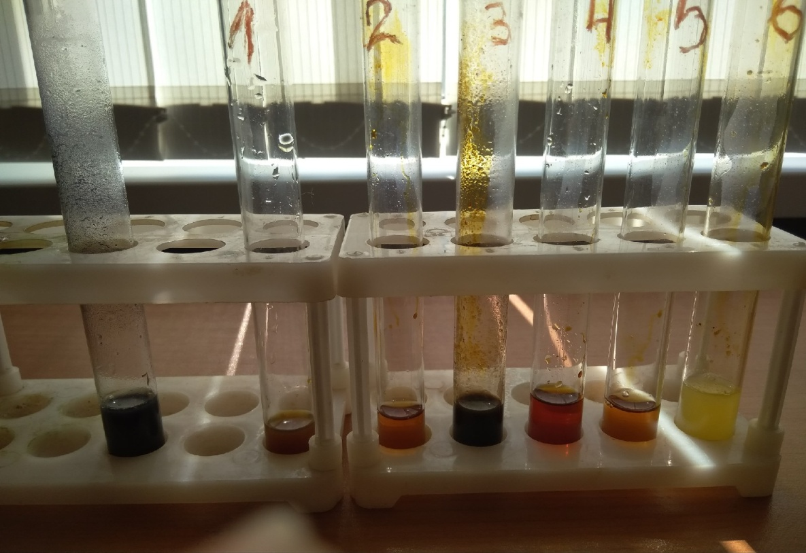
Опыт №1
Цель: определить крахмал (добавить в сок р-р йода)
Я провела опыт на 6 образцах сока, в каждую пробирку я добавила по 2 капли йода. Через некоторое время я увидела, что в образце №3 был найден крахмал.

Slide 14
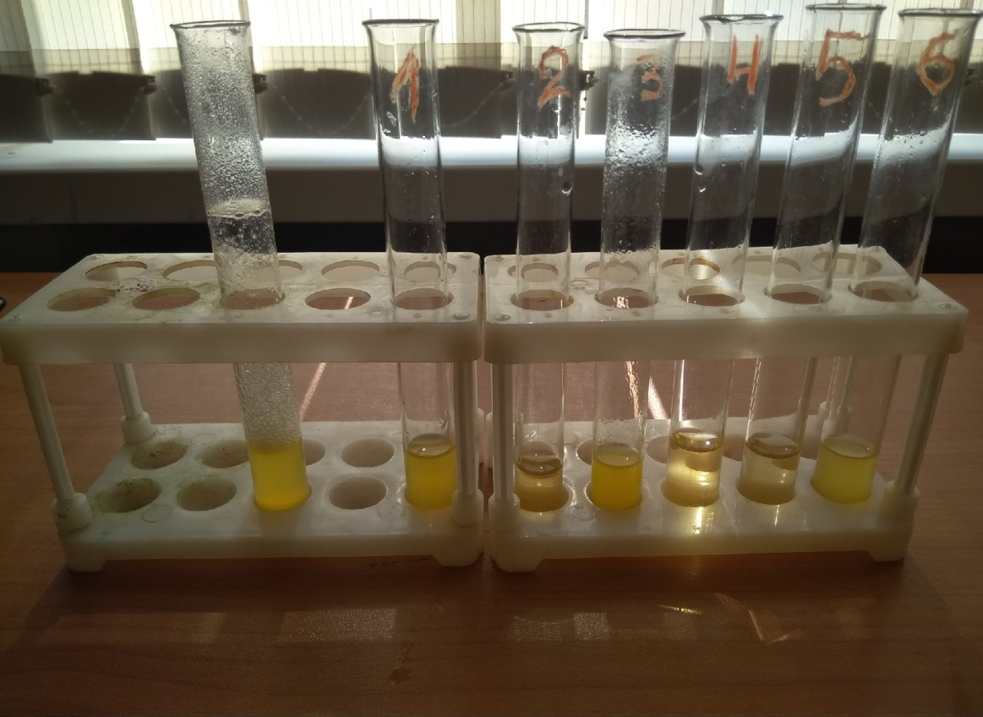
Опыт №2
Цель: определить соду (добавить в сок уксусную кислоту)
Я провела опыт на 6 образцах сока, в каждую пробирку я добавила 2 капли уксусной кислоты. Опыт ничего не показал.

